Slide 1

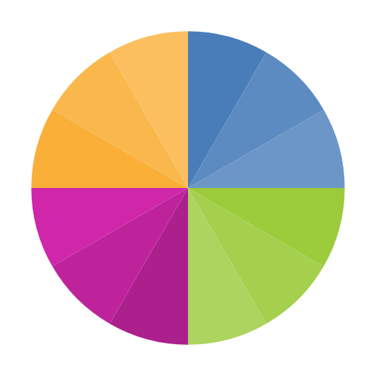
Julfest
Terminsstart
Inskrivning, hur nå blivande elever med föräldrar?
Förbundets föreningsbrev i feb.
Tidningen Hem och Skola utkommer i feb.
Skriv hit något!
Förbundets föreningsbrev i nov
Tidningen Hem och Skola utkommer i november
December
Januari
Förenings årsmöte
November
Februari
Ev. föreläsning för föräldrar
Oktober
Mars
Föreningens årsklocka mall
Skolan börjar – presentera föreningen
Hem och Skola dagen: sista fre i sept.
September
April
Förbundets årsmöte inom april
Tidningen Hem och Skola utkommer i april
Augusti
Maj
Juli
Juni
Förbundets föreningsbrev aug/sept
Förbered årsmöte; rekrytera, skriva verksamhetsplan, bokslut, informera
Nya elever och föräldrar hälsas välkomna i maj
Utvärdering av året som gått
Grovplanering för nästa termin
Förbundets föreningsbrev i maj
Planera aktivitetsschema för läsåret
Skolavslutning juni

Slide 2
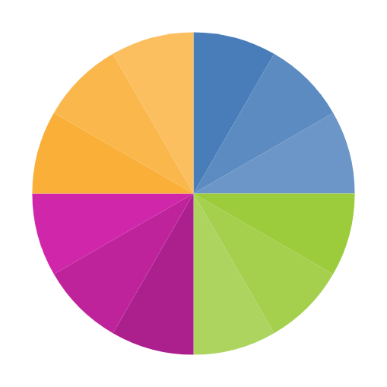
Julfest
Terminsstart
Inskrivning, hur nå blivande elever med föräldrar?
Förbundets föreningsbrev i feb.
Tidningen Hem och Skola utkommer i feb.
Förbundets föreningsbrev i nov
Tidningen Hem och Skola utkommer i november
December
Januari
Förenings årsmöte
November
Februari
Ev. föreläsning för föräldrar
Oktober
Mars
Föreningens årsklocka mall
Skolan börjar – presentera föreningen
Hem och Skola dagen: sista fre i sept.
September
April
Förbundets årsmöte inom april
Tidningen Hem och Skola utkommer i april
Augusti
Maj
Juli
Juni
Förbundets föreningsbrev aug/sept
Förbered årsmöte; rekrytera, skriva verksamhetsplan, bokslut, informera
Nya elever och föräldrar hälsas välkomna i maj
Utvärdering av året som gått/
Grovplanering för nästa termin
Förbundets föreningsbrev i maj
Planera aktivitetsschema för läsåret
Skolavslutning juni

Slide 3
Förenings årsmöte
Förbundets föreningsbrev i nov
Tidningen Hem och Skola utkommer i november
Ev. föreläsning för föräldrar
Julfest
Terminsstart
Inskrivning, hur nå blivande elever med föräldrar?
Förbundets föreningsbrev i feb.
Tidningen Hem och Skola utkommer i feb.
Egna anteckningar:
Egna anteckningar:
December
Januari
November
Februari
Oktober
Mars
Föreningens årsklocka mall
Planera aktivitetsschema för läsåret
Förbundets föreningsbrev aug/sept
Förbered årsmöte; rekrytera, skriva verksamhetsplan, bokslut, informera
Skolan börjar – presentera föreningen
Hem och Skola dagen: sista fre i sept.
September
April
Förbundets årsmöte inom april
Tidningen Hem och Skola utkommer i april
Nya elever och föräldrar hälsas välkomna i maj
Utvärdering av året som gått/
Grovplanering för nästa termin
Förbundets föreningsbrev i maj
Skolavslutning juni
Augusti
Maj
Juli
Juni
Egna anteckningar:
Egna anteckningar:

